Slide 1
Modulo 4
Report Studente
Tab, Radar e pannello FTM completo
FTM Academy - Video Corso Coach/Formatore

Slide 2
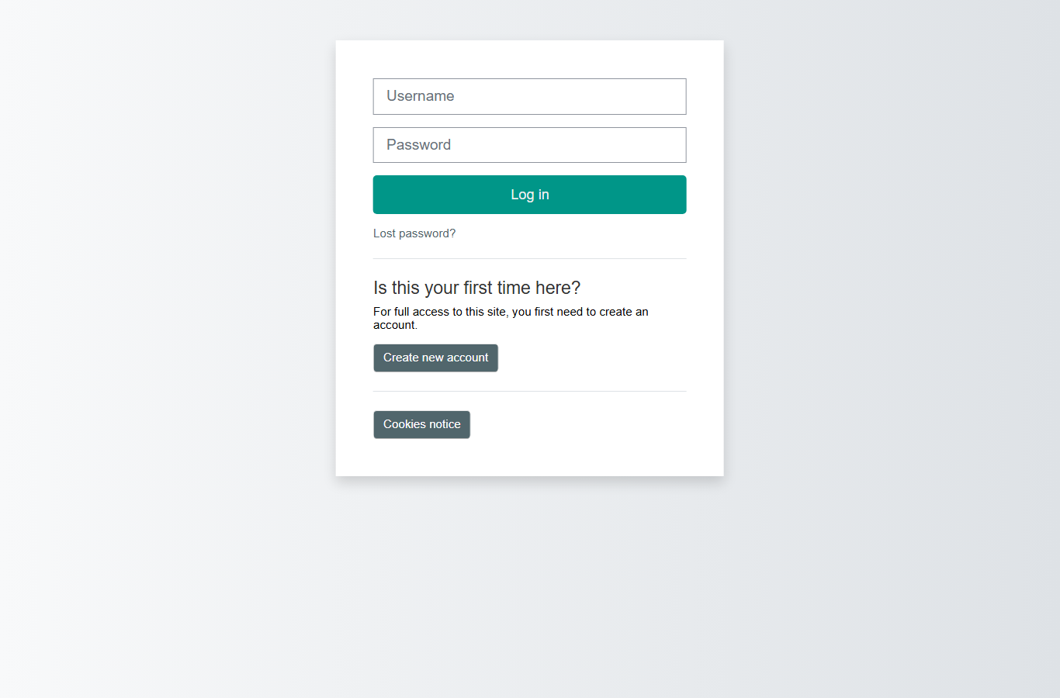
Header del Report
Header con foto studente, nome, email, corso e % globale su sfondo viola

Slide 3
Le 7 Tab Principali
• 📊 Panoramica: mappa competenze con radar e card aree
• 📚 Piano: competenze in 4 categorie (Critico/Migliorare/Buono/Eccellente)
• 📝 Quiz: tabella quiz con tentativi e punteggi
• 📊 Autovalutazione ↗: link esterno (nuova scheda)
• 🔬 Laboratorio ↗: link esterno (nuova scheda)
• 📈 Progressi: grafico andamento nel tempo
• 📋 Dettagli: tabella completa con valutazione inline

Slide 4
Tab Panoramica con Radar
Tab Panoramica con radar aree di competenza e riepilogo

Slide 5
Tab Dettagli
Tabella competenze con filtri, ordinamento e badge Bloom cliccabili

Slide 6
Valutazione Inline
• Clicca sul badge Bloom nella colonna "Valutazione"
• Dropdown con livelli N/O + 1-6
• Auto-save dopo 500ms (debounce)
• Toast conferma: "Salvando..." poi "✓ Salvato!"
💡 Comodo per valutazioni rapide. Per valutazione completa usa la pagina dedicata.

Slide 7
Pannello FTM - 6 Tab
📷 SCREENSHOT
Pannello FTM con tab Settori, Ultimi 7gg, Configurazione, Progresso, Gap, Spunti
[File: mod04_ftm_panel.png]
Pannello FTM con tab Settori, Ultimi 7gg, Configurazione, Progresso, Gap, Spunti

Slide 8
Tab Ultimi 7 Giorni
📷 SCREENSHOT
Tabella quiz recenti con stato (Completato/In corso/Scaduto) e link Review
[File: mod04_ultimi7gg.png]
Tabella quiz recenti con stato (Completato/In corso/Scaduto) e link Review

Slide 9
Configurazione e Soglie
📷 SCREENSHOT
Toggle visualizzazione + slider soglie Gap Analysis
[File: mod04_config.png]
Toggle visualizzazione + slider soglie Gap Analysis

Slide 10
Stampa Personalizzata
📷 SCREENSHOT
Modal stampa con checkbox sezioni, ordine, tono e filtro settore
[File: mod04_stampa.png]
Modal stampa con checkbox sezioni, ordine, tono e filtro settore

Slide 11
Fine Modulo 4
Prossimo: Gap Analysis e Spunti Colloquio

